Slide 1
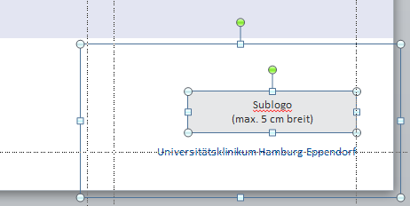
Gesundheit und Lebensqualität in Hamburg
Status Quo und erste Ergebnisse als Grundlage für GeSGo
Institut für Versorgungsforschung in der Dermatologie & bei Pflegeberufen (IVDP), AG Gesundheitsgeografie
Die Möglichkeit, einen Kooperationspartner zu platzieren, haben Sie auch auf den anderen Titelseiten-Layouts.
Markieren Sie sich hierzu alle Elemente in der unteren rechten Ecke und kopieren Sie sie mit STRG+C.
Gehen Sie auf eines der anderen Titel-Layouts und drücken Sie STRG+V, um die Elemente an gleicher Stelle einzufügen.
Markieren Sie dann das rote Hinweisfeld an der oberen rechten Ecke und löschen es.
Katharina Schulze, (M.Sc.) | 18. November 2025
Universitätsklinikum Hamburg-Eppendorf

Slide 2
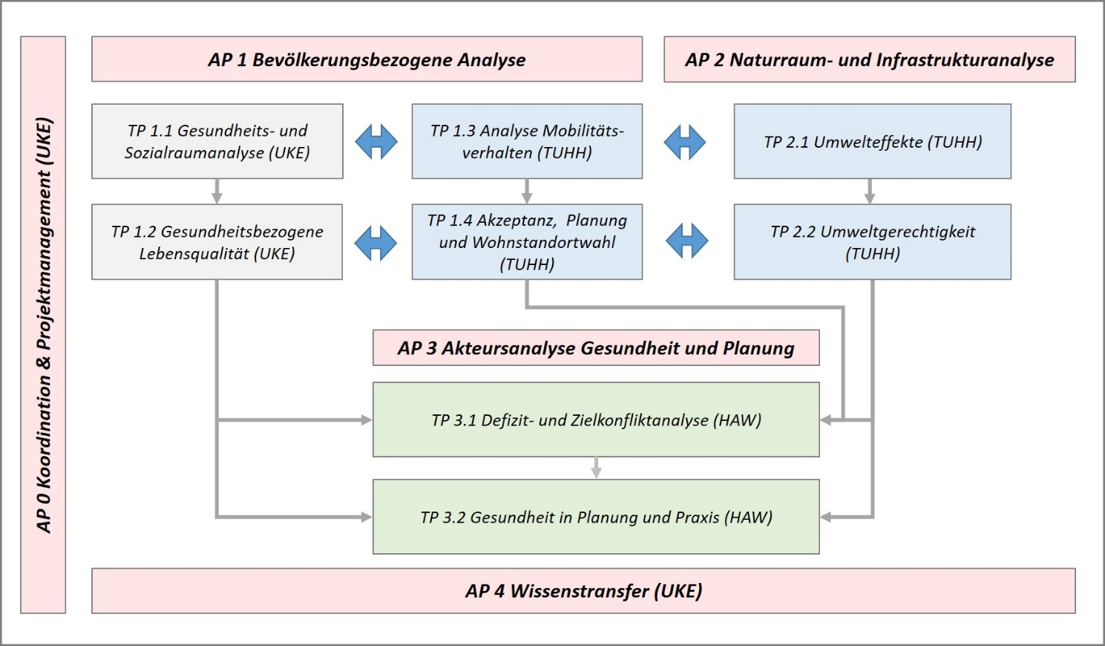

Das Arbeitspaket I - Ziele
1. Durchführung einer Gesundheits- und Sozialraumanalyse in Hamburg, mit Augenmerk auf den Süd-Westen.
  Relevante Faktoren:
  Prävalenz objektiver Gesundheitsoutcomes
  Gesundheitsbezogene Lebensqualität
  Umweltbelastungen (Lärm, Luftqualität) und Umweltressourcen (Grünflächenverfügbarkeit)
2. Erste Untersuchungen zu potenziellen Unterschieden in der subjektiven Wahrnehmung und der objektiven Belastung durch Umweltbelastungen, die als Grundlage für weitere Untersuchungen im Projekt dienen.
AP: Arbeitspaket; HAW: Hochschule für angewandte Wissenschaften Hamburg;TUHH: Technische Universität Hamburg; UKE: Universitätsklinikum Hamburg Eppendorf.
Notes:
→ Hamburger Südwesten zeigt eine stadträumliche Relevanz: Es treffen wachsende urbane Belastungen, soziale Benachteiligung und hohe Morbidität aufeinander.

Slide 3

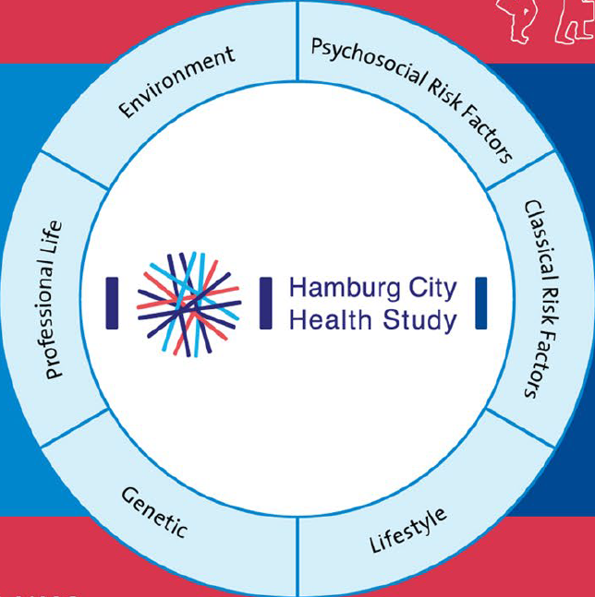


Die Hamburg City Health Studie
Populationsbasierte Kohortenstudie
Start: 2016
Studienpopulation: Bevölkerung der Stadt Hamburg
Stichprobenziehung aus Melderegister
  Identifizierung von Risikofaktoren insbesondere für nicht-übertragbare Erkrankungen
  Untersuchung des Zusammenspiels zwischen Genetik, Umwelt, Biologie und Lebensstil
ca. 45.000 Teilnehmer*innen zwischen 45 und 74 Jahren
ca. 10.000 Variablen pro Teilnehmer*in (excl. Genetik)
Forschungsschwerpunkte der HCHS. (Modifiziert aus Jagodzinski et al. (2020)).
HCHS: Hamburg City Health Studie.
HCHS (2025): Zahlen und Fakten: URL: https://hchs.hamburg/aktuelles/zahlen-und-fakten/ -.; Jagodzinski, A., Johansen, C., Koch-Gromus, U. et al. Rationale and Design of the Hamburg City Health Study. Eur J Epidemiol 35, 169–181 (2020). https://doi.org/10.1007/s10654-019-00577-4

Slide 4





Die Studienpopulation
Rohdaten von ca. 17.000 Teilnehmer*innen
12.862 HCHS Teilnehmer*innen verbleiben in Studienpopulation
Ø Alter 61,37 Jahre
6.340 (49,99 %) weiblich
6.342 (50,01 %) männlich
Ausschluss von Teilnehmer*innen mit
Fehlenden Information zu Wohndauer an Adresse
Wohndauer zu Baseline < 5 Jahre
Fehlenden Information zum statistischem Gebiet
Personen, die in einem Gebiet mit < 5 Einwohner*innenn lebten
HCHS: Hamburg City Health Studie
Notes:
Monatliches Haushaltsnettoeinkommen im Median bei 3.000 bis 3.500 Euro
Bildungsstatus:
Hoch: 5.662 (44,65 %)
Mittel: 5.648 (44,54 %)
Niedrig: 314 (2,48 %)
Erwerbstätigkeit:
Vollzeit: 11.872 (38,27 %)
Teilzeit: 6.973 (13,89 %)
Nicht erwerbstätig: 4.440 (35,01 %)
Sonstiges: 771 (12,83 %)
Rauchen:
Ja: 2.551 (20,12 %)
Noch nie geraucht: 4.789 (37,76 %)
Vor ≥ 6 Monaten aufgehört: 5.285 (41,67 %)
45 – 55 Jahre: 3.906 (30,8 %)
56 – 65 Jahre: 4.298 (33,89 %)
66 – 75 Jahre: 3.962 (31,24 %)
67+ Jahre: 516 (4,07 %)
Alkoholkonsum:
1 x Monat/ seltener: 1.683 (13,27 %)
2 / 3 x Woche: 2.576 (20,31 %)
2 / 4 x Monat: 2.557 (20,16 %)
4 x Woche/ öfter: 2.016 (15,9 %)
Nie: 885 (6,98 %)

Slide 5
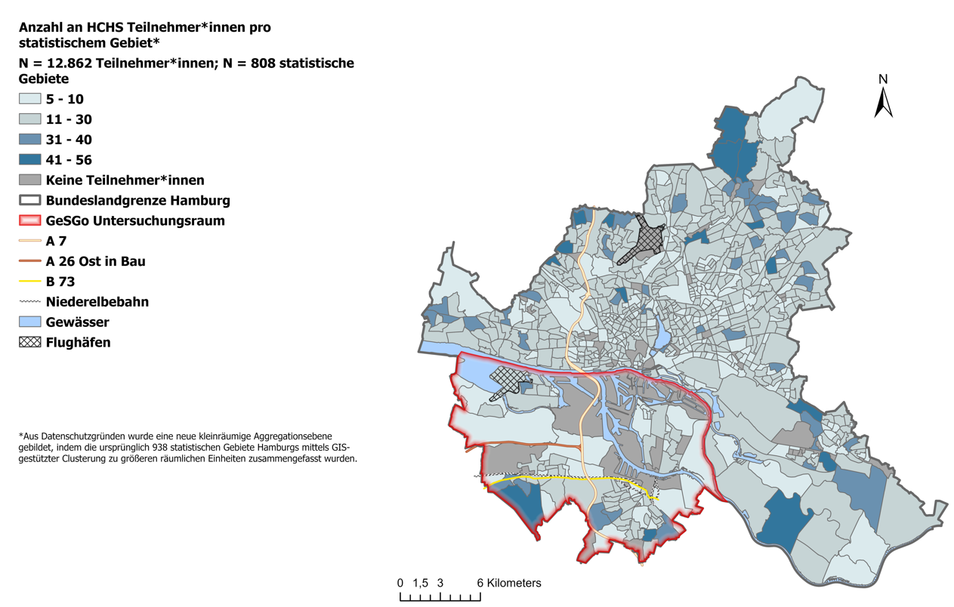
Die Studienpopulation
GIS: Geoinformationssystem; HCHS: Hamburg City Health Studie

Slide 6
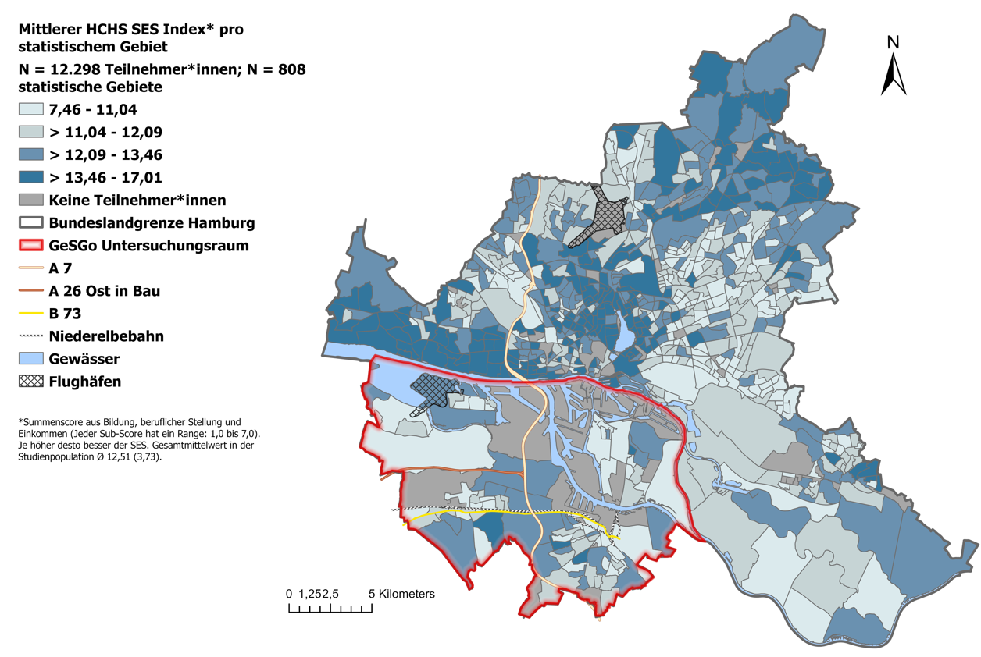
Die Studienpopulation
Ø 12,51 (SD 3,73)
Median 12,20
HCHS: Hamburg Ciity Health Studie; SD: Standardabweichung; SES: Sozioökonomischer Status.

Slide 7
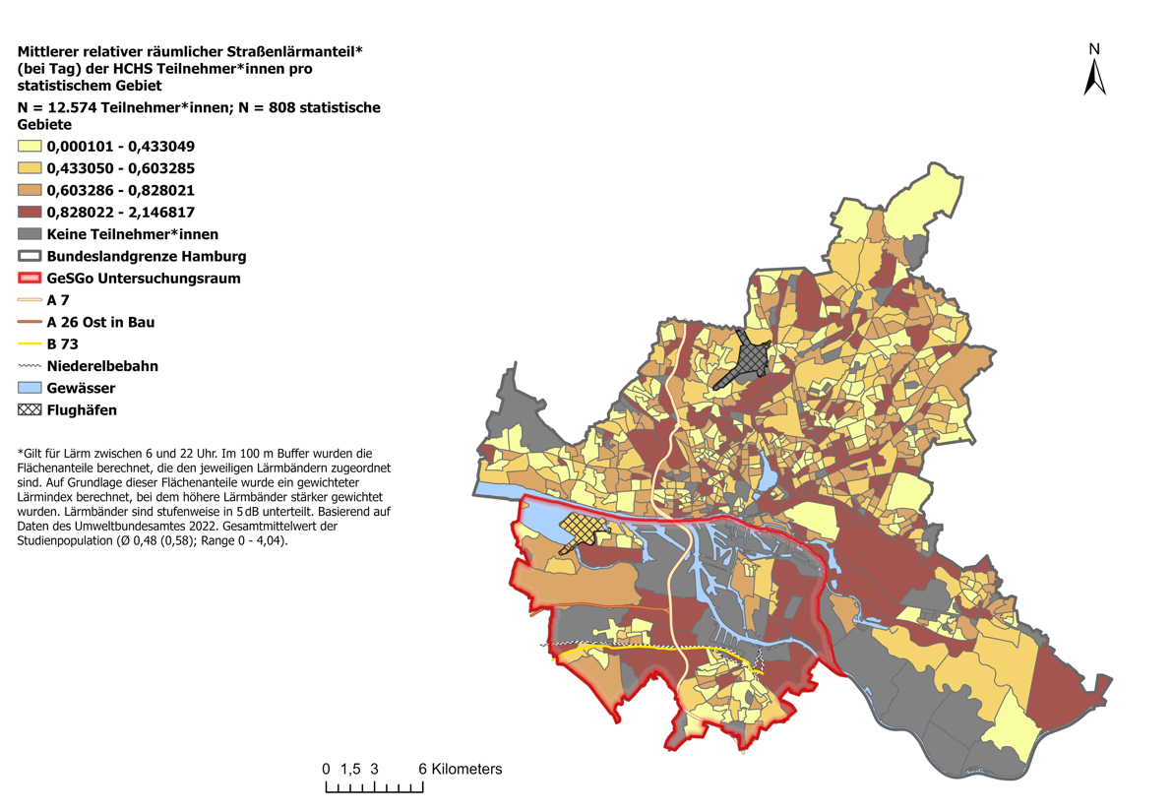
Expositionen
Straßenlärm
HCHS: Hamburg Ciity Health Studie.

Slide 8
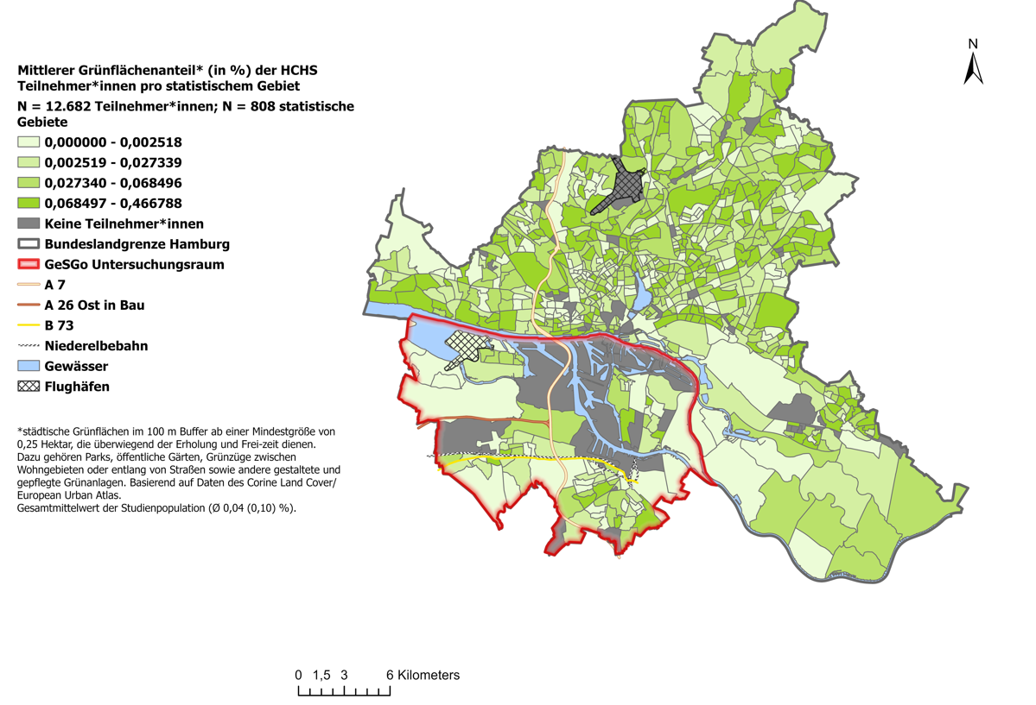
Expositionen
Grünflächenanteil
HCHS: Hamburg Ciity Health Studie.

Slide 9
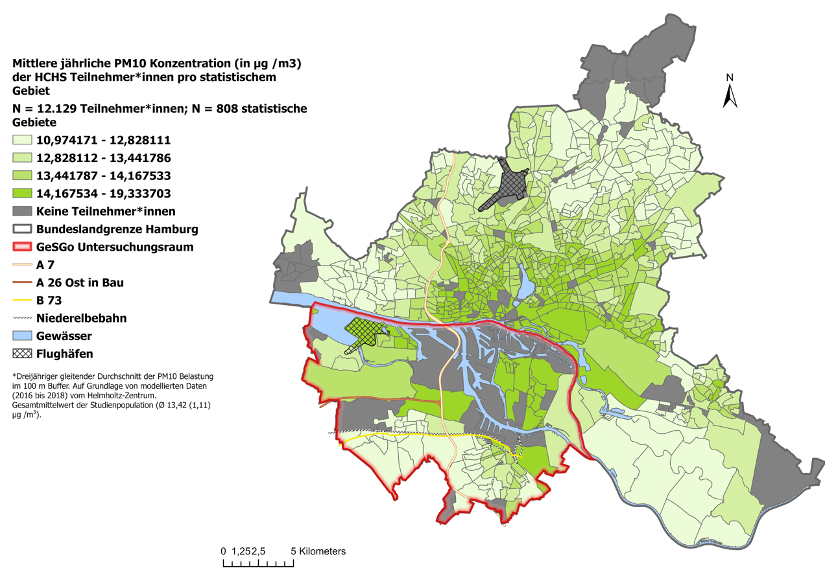
Expositionen

Slide 10
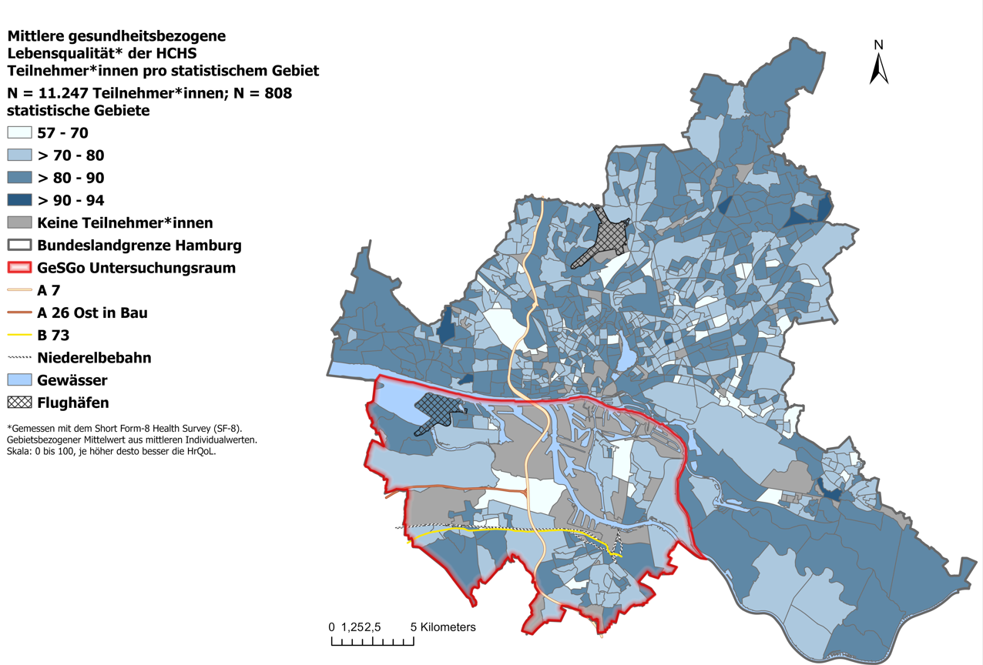
Gesundheitsbezogene Lebensqualität
Verteilung von Gesundheitsoutcomes
Ø 79,93 (SD 15,20)
Median 83,75
HCHS: Hamburg City Health Studie. HrQoL: Health related Quality of Life; SD: Standardabweichung; SF-8: Short Form-8 Health Survey.

Slide 11
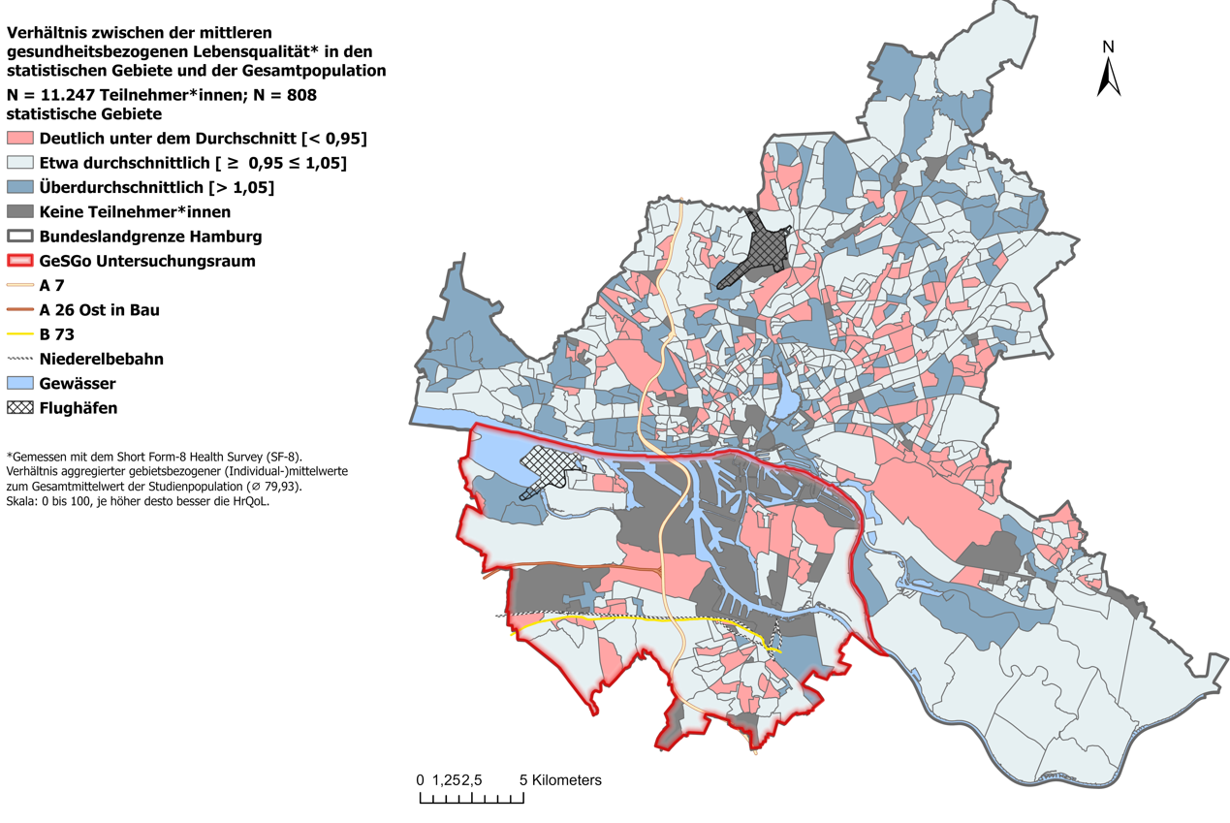
Verteilung von Gesundheitsoutcomes
Gesundheitsbezogene Lebensqualität

Slide 12
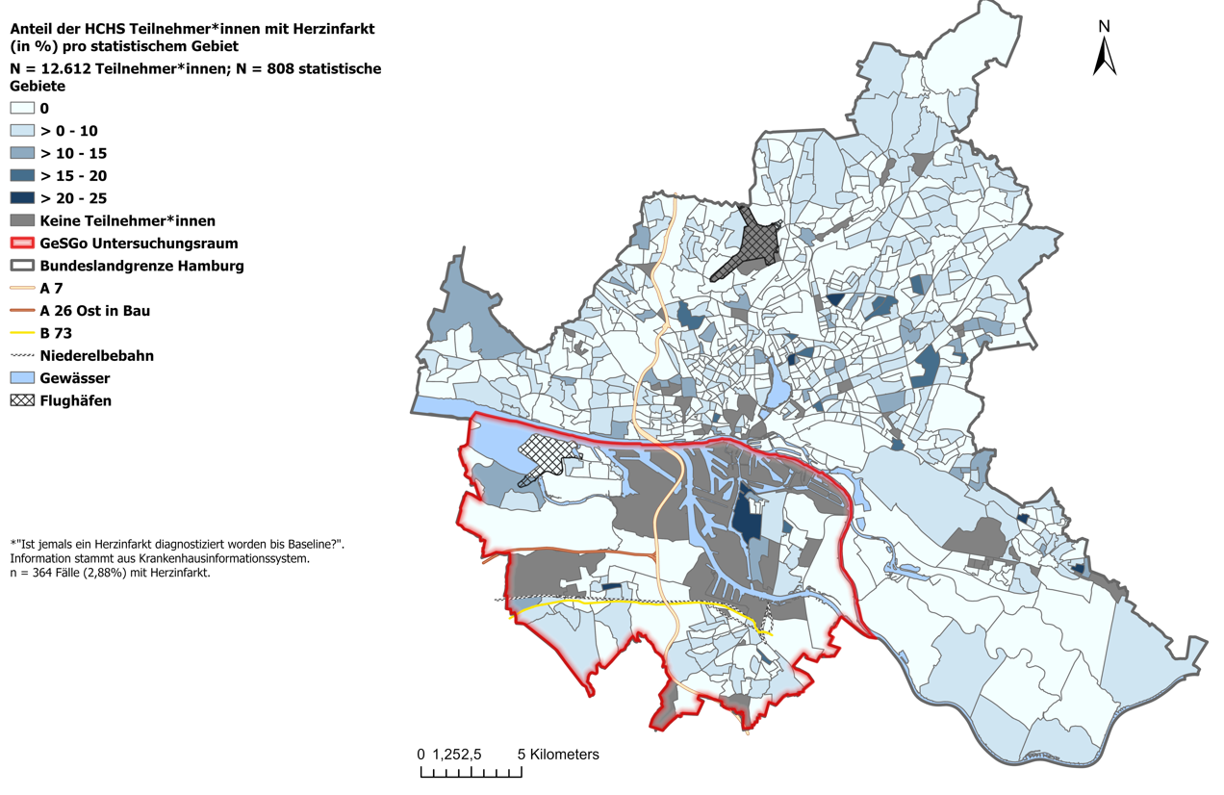
Outcome Herzinfarkt
Verteilung von Gesundheitsoutcomes
HCHS: Hamburg City Health Studie.

Slide 13
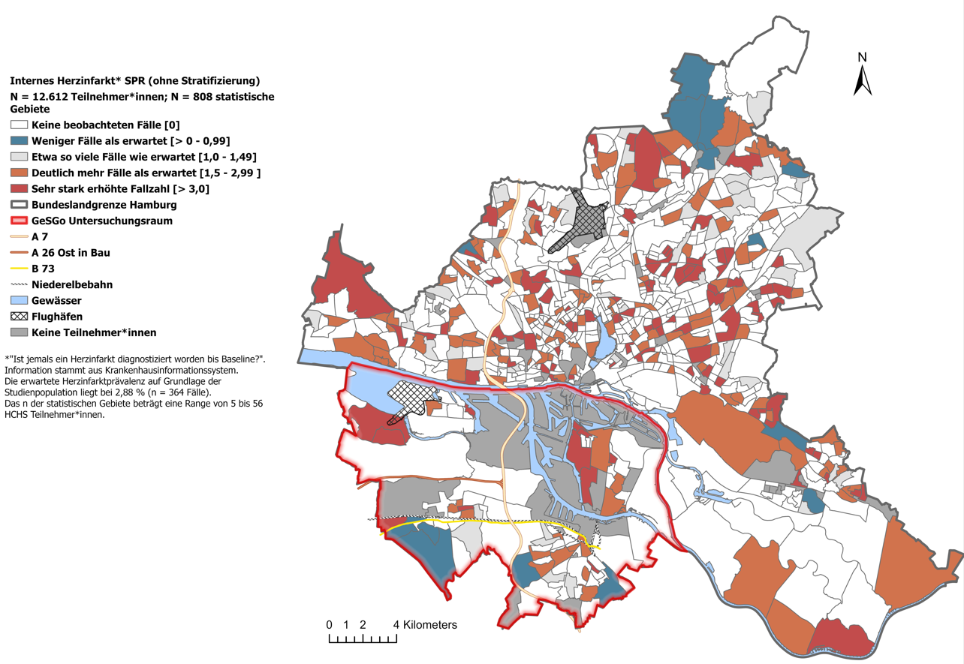
Outcome Herzinfarkt
Verteilung von Gesundheitsoutcomes
HCHS: Hamburg City Health Studie. SPR: standardisiertes Prävalenzverhältnis.

Slide 14
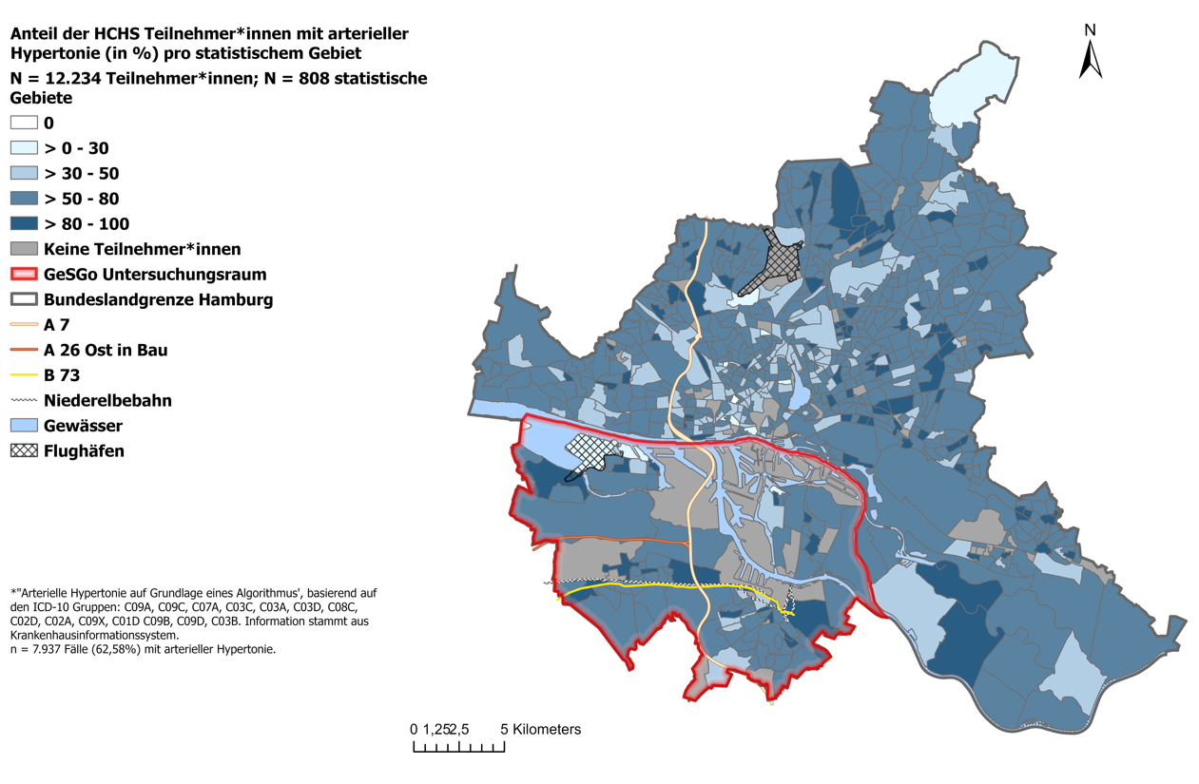
Outcome Arterielle Hypertonie
Verteilung von Gesundheitsoutcomes
HCHS: Hamburg City Health Studie; ICD-10: International Statistical Classification of Diseases and Related Health Problems, 10th Revision.

Slide 15
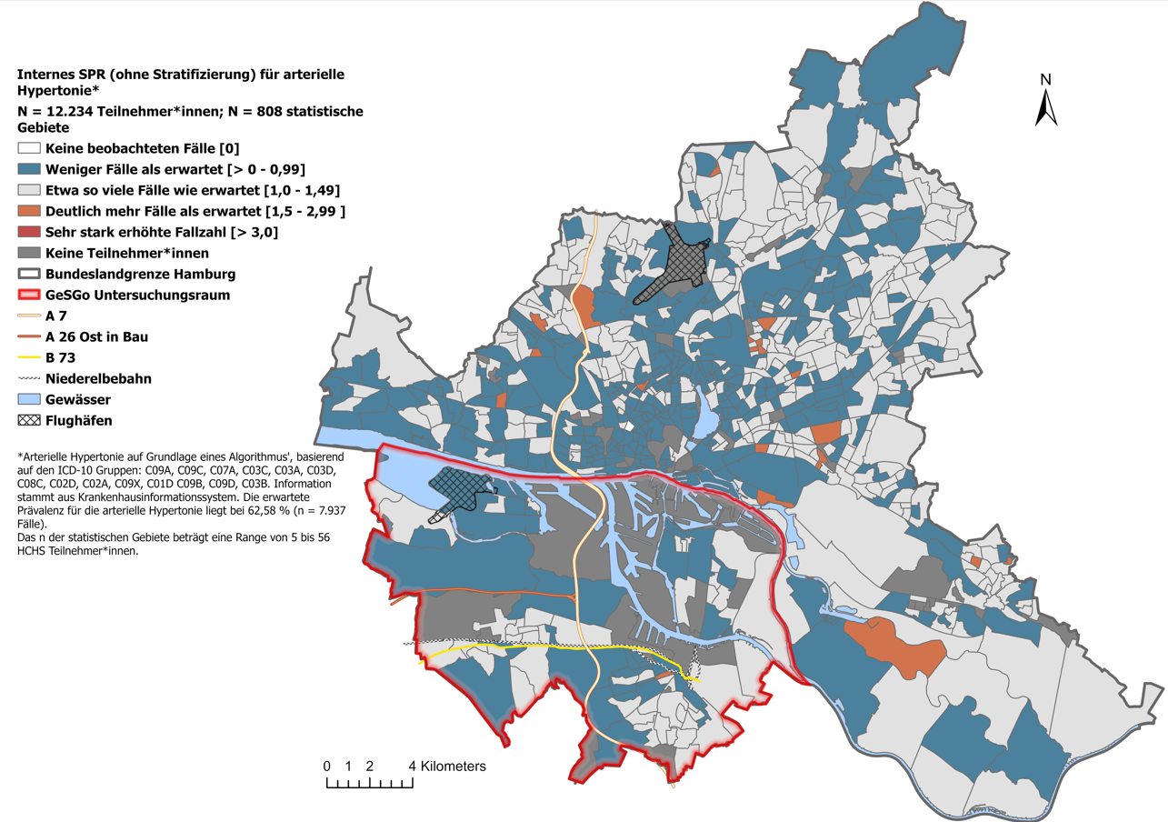
Outcome Arterielle Hypertonie
Verteilung von Gesundheitsoutcomes
HCHS: Hamburg City Health Studie.; ICD-10: International Statistical Classification of Diseases and Related Health Problems, 10th Revision; SPR: standardisiertes Prävalenzverhältnis.

Slide 16
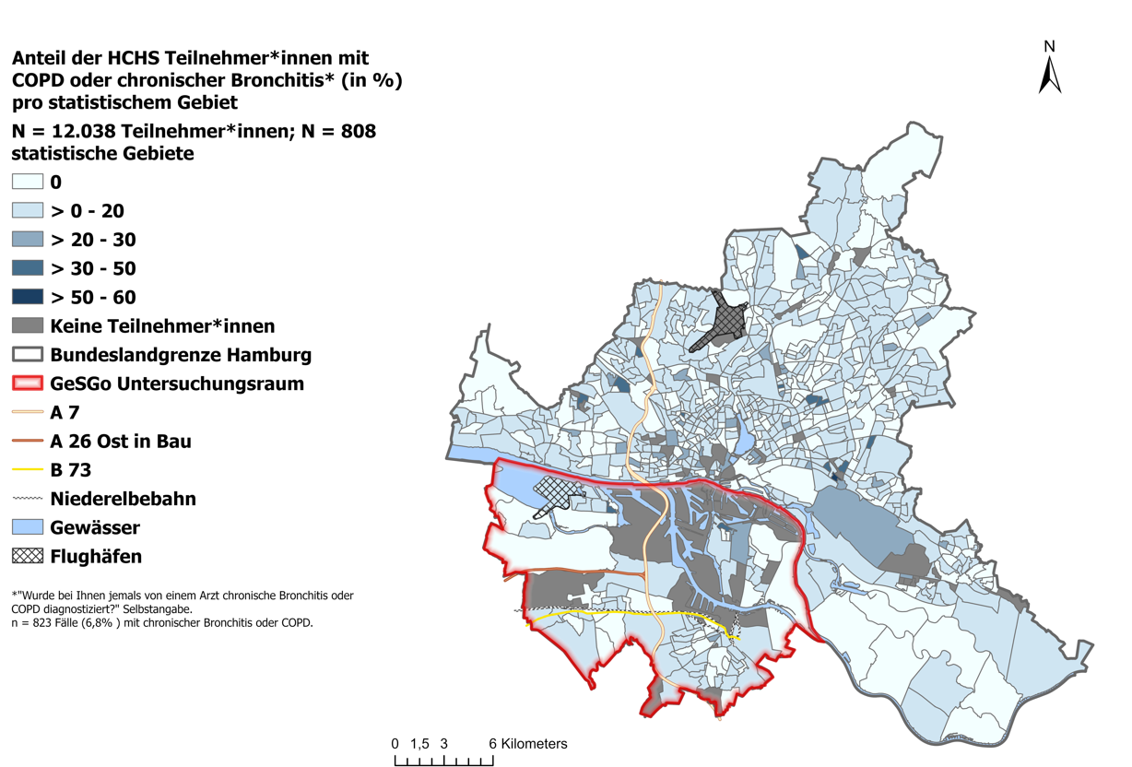
Outcome chronische Bronchitis und COPD
Verteilung von Gesundheitsoutcomes
COPD: chronisch obstruktive Lungenerkrankung; HCHS: Hamburg City Health Studie.

Slide 17
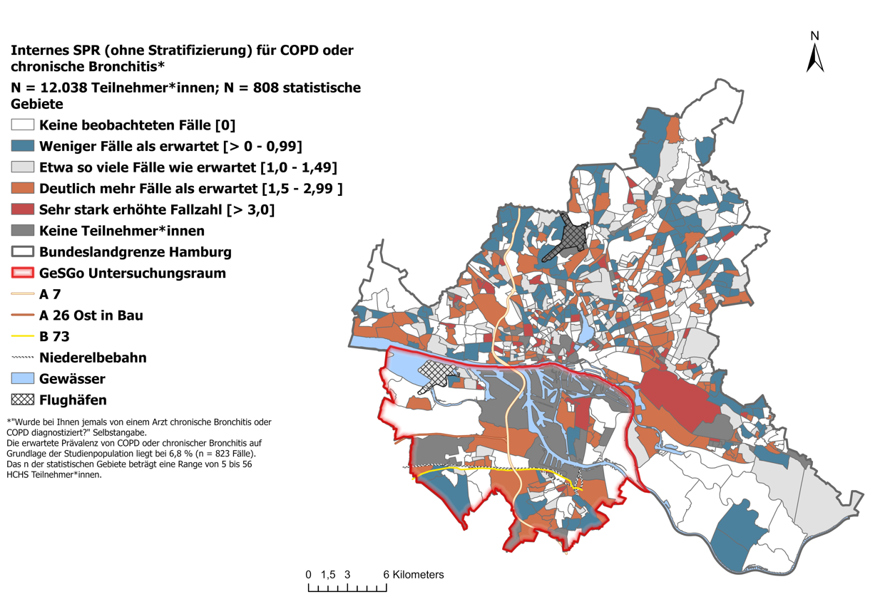
Outcome chronische Bronchitis und COPD
Verteilung von Gesundheitsoutcomes
COPD: chronisch obstruktive Lungenerkrankung; HCHS: Hamburg City Health Studie; SPR: standardisiertes Prävalenzverhältnis.

Slide 18
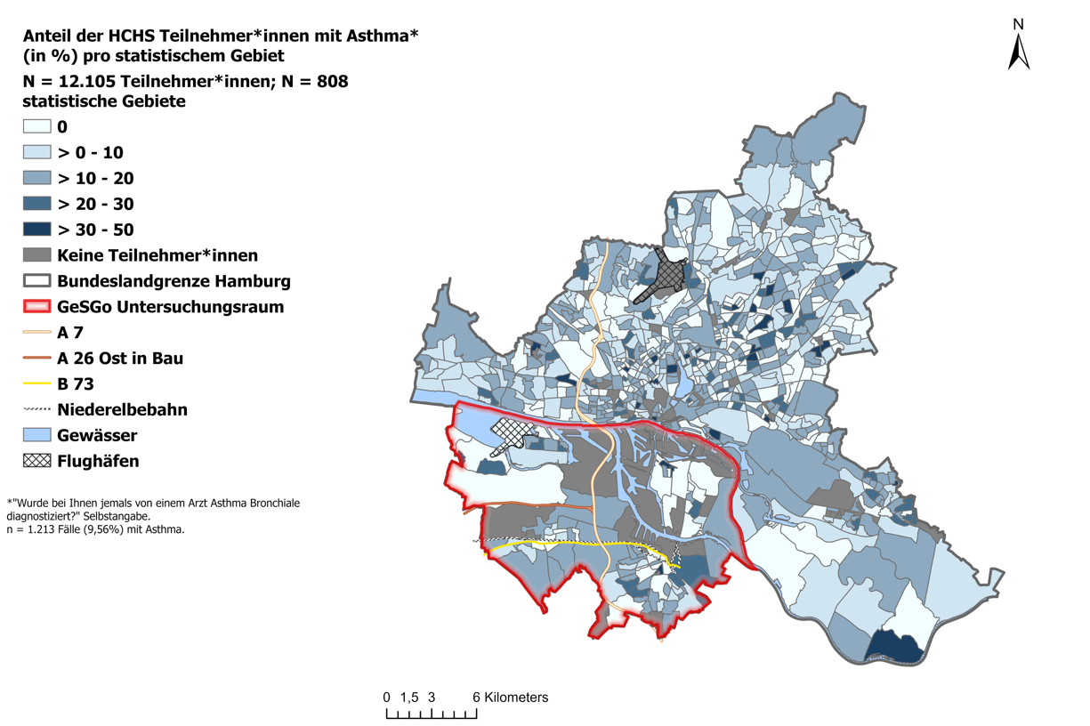
Outcome Asthma
Verteilung von Gesundheitsoutcomes
HCHS: Hamburg City Health Studie.

Slide 19
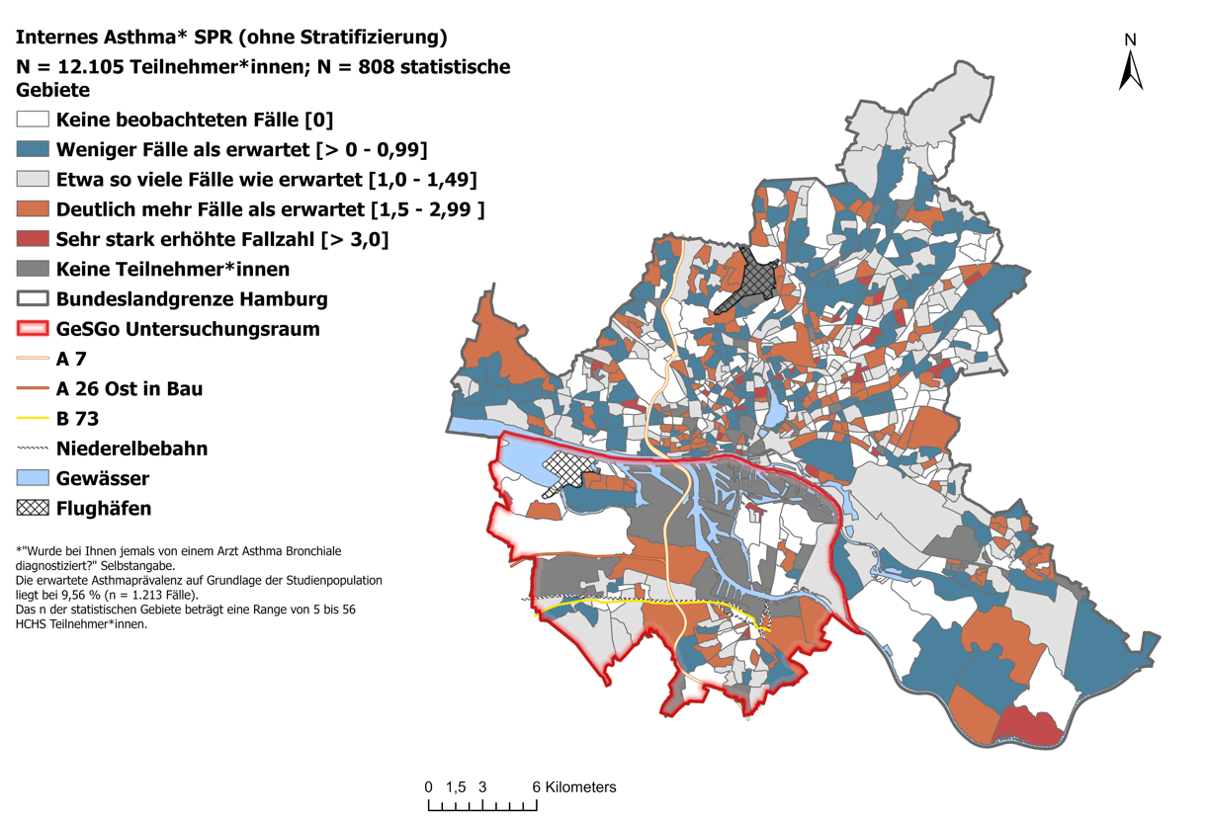
Outcome Asthma
Verteilung von Gesundheitsoutcomes
HCHS: Hamburg City Health Studie. SPR: standardisiertes Prävalenzverhältnis.

Slide 20
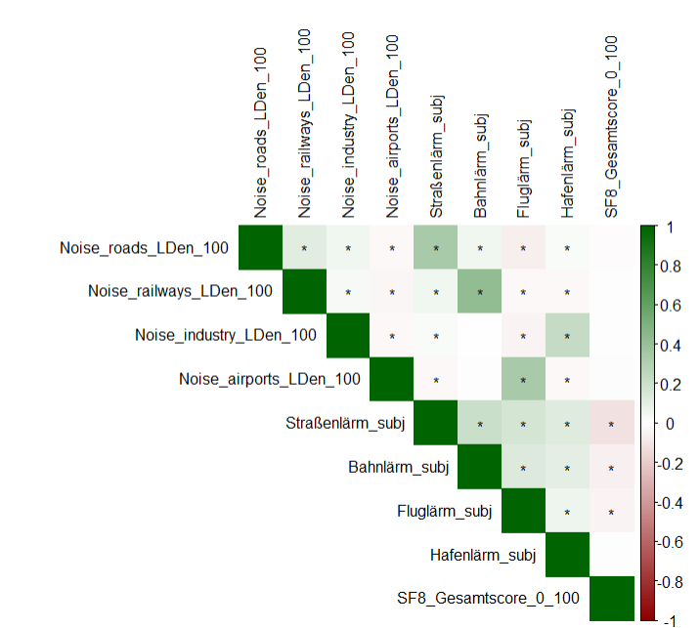
Subjektive und objektive Lärmexposition im Kontext von Lebensqualität
Erste bivariate Ergebnisse
Objektive Lärmindexwerte:
Relative kontinuierliche Maßzahl, die die räumliche Lärmbelastung* innerhalb 100 m Buffer widerspiegelt.
Ø 0,48 (0,58)
Ø 0,10 (0,33)
Subjektive Lärmbelästigung:
„In welchem Maße fühlen Sie sich durch die genannte Lärmquelle gestört?“
Likert Skala 0 bis 3 (gar nicht bis sehr)
Ø 0,0 (0,04)
Ø 0,06 (0,38)
Median 0 (gar nicht)
Median 0 (gar nicht)
Median 0 (gar nicht)
*Für jede Buffer-Zone wurden die Flächenanteile berechnet, die den jeweiligen Lärmbändern zugeordnet sind. Auf Grundlage dieser Flächenanteile wurde ein gewichteter Lärmindex berechnet, bei dem höhere Lärmbänder stärker gewichtet wurden. Lärmbänder sind stufenweise in 5 dB unterteilt
Median 0 (gar nicht)
Ø 79,93 (15,20)
Korrelationskoeffizient r
Spearman-Korrelation zwischen Umweltexpositionen und gesundheitsbezogener Lebensqualität (gemessen mit dem SF-8).
* p ≤ 0,05; Anzahl an df variiert aufgrund des fallweisem Ausschlusses (Min. = 10.884, Max. = 12.574)
dB: Dezibel; df: Degree of freedom (Freiheitsgerade); LDen: Tag-Abend-Nacht-Lärmpegel; SD: Standardabweichung; SF-8: Short-Form 8 Health Survey; Subj.: subjektiv.
Notes:
Höhere Werte weisen darauf hin, dass größere Flächenanteile höheren Lärmbändern zugeordnet sind
Dient als relative Kennzahl zum Vergleich der Lärmbelastung zwischen Standorten

Slide 21
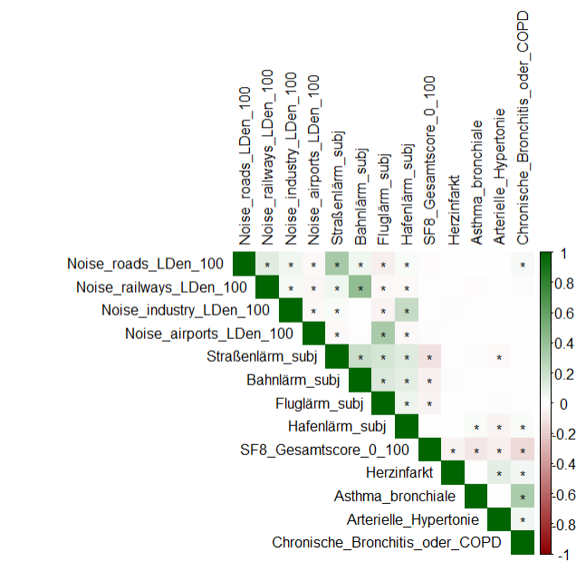
Subjektive und objektive Lärmexposition im Kontext von Gesundheit
Erste bivariate Ergebnisse

Slide 22
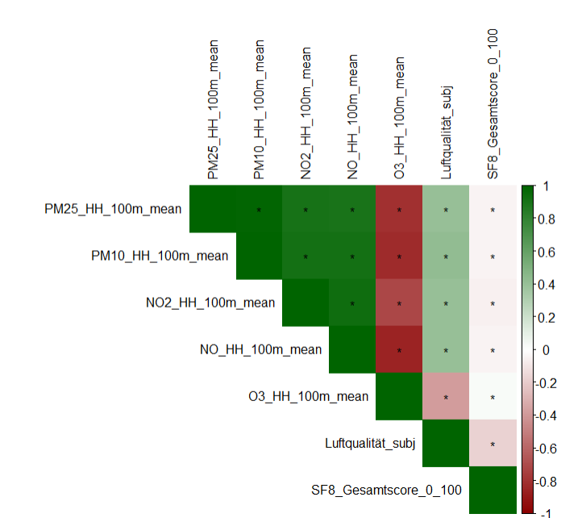
Subjektive und objektive Luftqualität im Kontext von Lebensqualität
Erste bivariate Ergebnisse
Objektive Luftqualität:
Dreijähriger gleitender Durchschnitt der Schadstoffbelastung (in µg /m³) Belastung auf Basis des Erhebungsjahres*
Subjektive Luftqualität:
„Wie beurteilen Sie die Qualität Ihrer Wohnung und der Umgebung bezüglich folgender Merkmale? - Luftqualität in der Nähe“
Likert Skala 0 bis 4 (sehr gut bis sehr schlecht)
Ø 9,64 (0,70)
Ø 13,42 (1,11)
Ø 15,36 (4,66)
Ø 5,83 (5,19)
*Wert des Jahres in dem die Basisuntersuchung der HCHS-Studie stattfand wurde herangezogen. War für dieses Jahr kein Wert verfügbar, wurde stattdessen der jeweils zeitlich nächstliegende Jahreswert (2016, 2017 oder 2018) verwendet. Ausgehend von dem jeweiligen Expositionswert wurde dann für alle Teilnehmer*innen ein individuelles mehrjähriges Stabilitätsmaß berechnet, indem der Mittelwert der letzten drei individuell verfügbaren Jahreswerte (2016 – 2018) gebildet wurden
Ø 49,82 (7,02)
Median 1 (eher gut)
Ø 79,93 (15,20)
Korrelationskoeffizient r
df: Degree of freedom (Freiheitsgerade); HCHS: Hamburg City Health Studie; HH: Helmholtz-Zentrum; NO: Stickstoffmonoxid; NO2: Stickstoffdioxid;O3: Ozon; PM: Particulate matter (Feinstaub) ≤ 2,5 µm (PM2,5), ≤ 10 µm (PM10); SD: Standardabweichung; SF-8: Short-Form 8 Health Survey; Subj.: subjektiv.
Spearman-Korrelation zwischen Umweltexpositionen und gesundheitsbezogener Lebensqualität (gemessen mit dem SF-8).
* p ≤ 0,05; Ø (SD). Anzahl an df variiert aufgrund des fallweisem Ausschlusses (Min. = 10.731, Max. = 12.129)

Slide 23
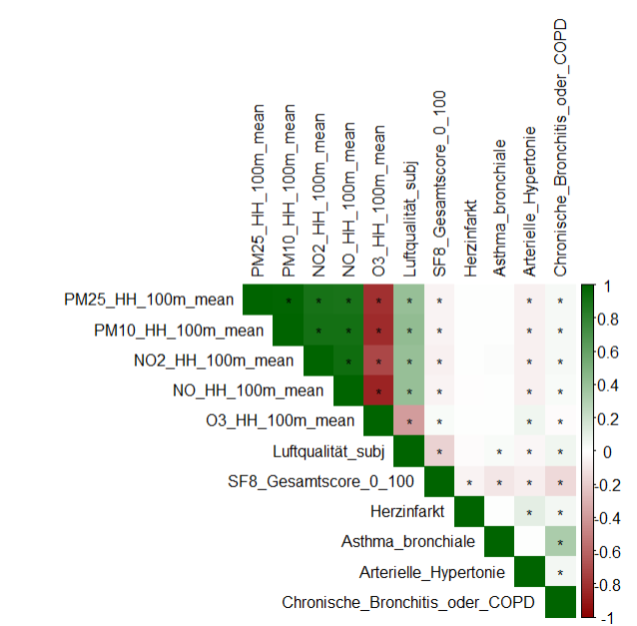
Luft
Erste bivariate Ergebnisse

Slide 24
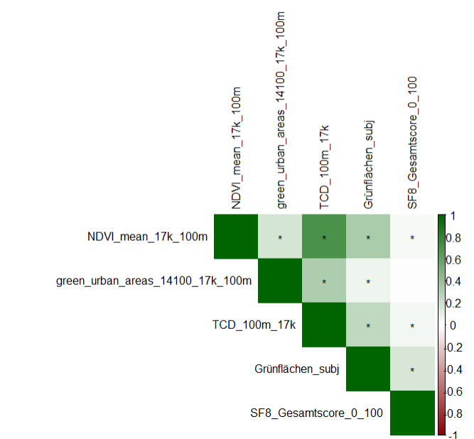
Erste bivariate Ergebnisse
Subjektive und objektive Grünflächenverfügbarkeit im Kontext von Lebensqualität
Objektive Grünflächenverfügbarkeit:
Tree cover density: Flächenanteil in % der im 100 m Buffer mit Bäumen bedeckt ist
Green urban areas: Flächenanteil (in %) der im 100 m Buffer mit öffentlichen Grünflächen bedeckt ist
Normalized Difference Vegetation Index: Indexwert zwischen -1 und 1; -1 = Wasserflächen, 0 = versiegelte Flächen; 0.2-0.8 = Vegetation; höhere Werte = üppigere/ vitalere Vegetation
Ø 0,23 (0,04)
Subjektive Grünflächenqualität:
„Wie beurteilen Sie die Qualität Ihrer Wohnung und der Umgebung bezüglich folgender Merkmale? - Grünzonen in der Nähe“
Likert Skala 0 bis 4 (sehr gut bis sehr schlecht)
Ø 0,04 (0,10)
Ø 16,89 (13,67)
Median 4 (sehr gut)
Ø 79,93 (15,20)
Korrelationskoeffizient r
df: Degree of freedom (Freiheitsgerade); NDVI: Normalized Difference Vegetation Index ; SD: Standardabweichung; SF-8: Short-Form 8 Health Survey; Subj.: subjektiv; TCD: Tree cover density.
Spearman-Korrelation zwischen Umweltexpositionen und gesundheitsbezogener Lebensqualität (gemessen mit dem SF-8).
* p ≤ 0,05; Ø (SD). Anzahl an df variiert aufgrund des fallweisem Ausschlusses (Min. = 11.247, Max. = 12.682)

Slide 25
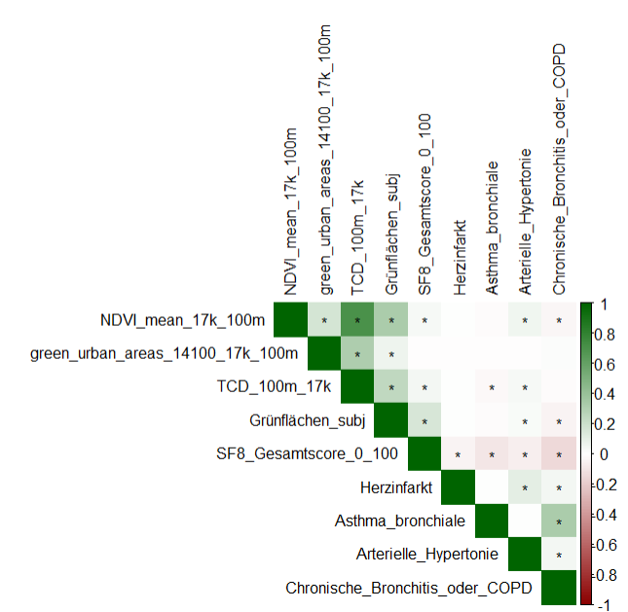
Grünflächen
Erste bivariate Ergebnisse

Slide 26
Was steht noch auf der Liste ?!
Ausblick
  Weitere Analysen ( z.B. statistische Glättung)
  Räumliche Cluster bzw. Hotspot Analyse
  Mehrebenenmodelle zwischen Umweltexpositionen und Gesundheitsoutcomes
  Vorbereitungen des Arbeitspaketes II
    Planung Primärdatenerhebung
    Entwicklung eines Fragebogens

Slide 27
Institut für Versorgungsforschung in der Dermatologie & bei Pflegeberufen (IVDP), AG Gesundheitsgeografie
  Martinistraße 52 | D-20246 Hamburg
Katharina Schulze, M.Sc.
  Wissenschaftliche Mitarbeiterin, FG Gesundheitsgeographie
  Telefon +49 (0) 40 7410-59282
  ka.schulze@uke.de | www.uke.de

Slide 28
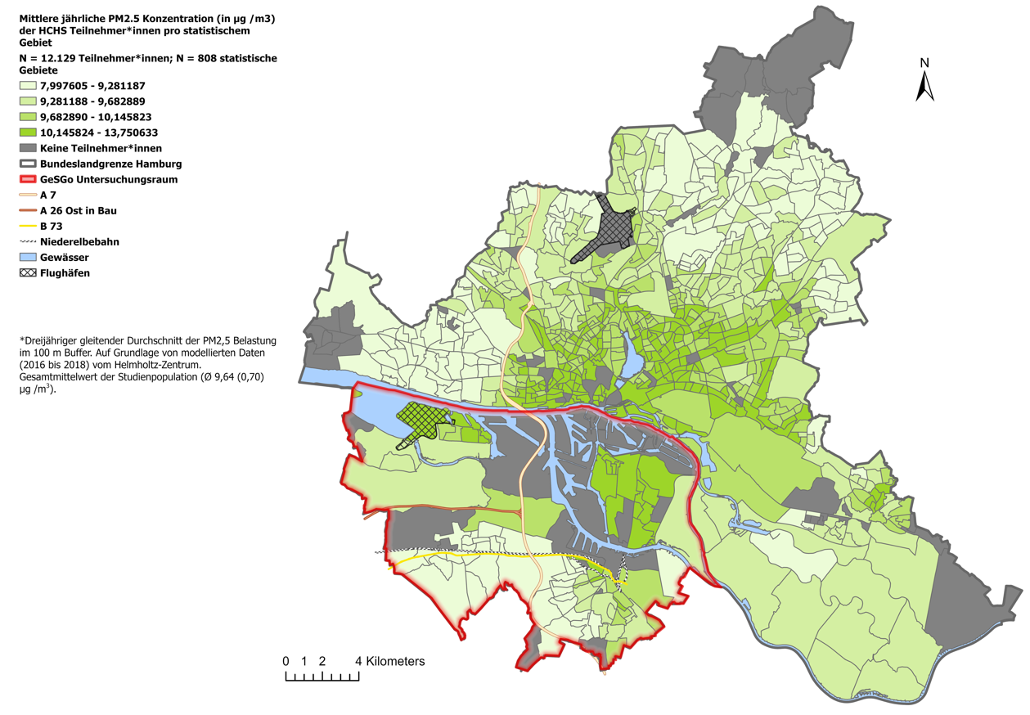
Luftqualität

Slide 29
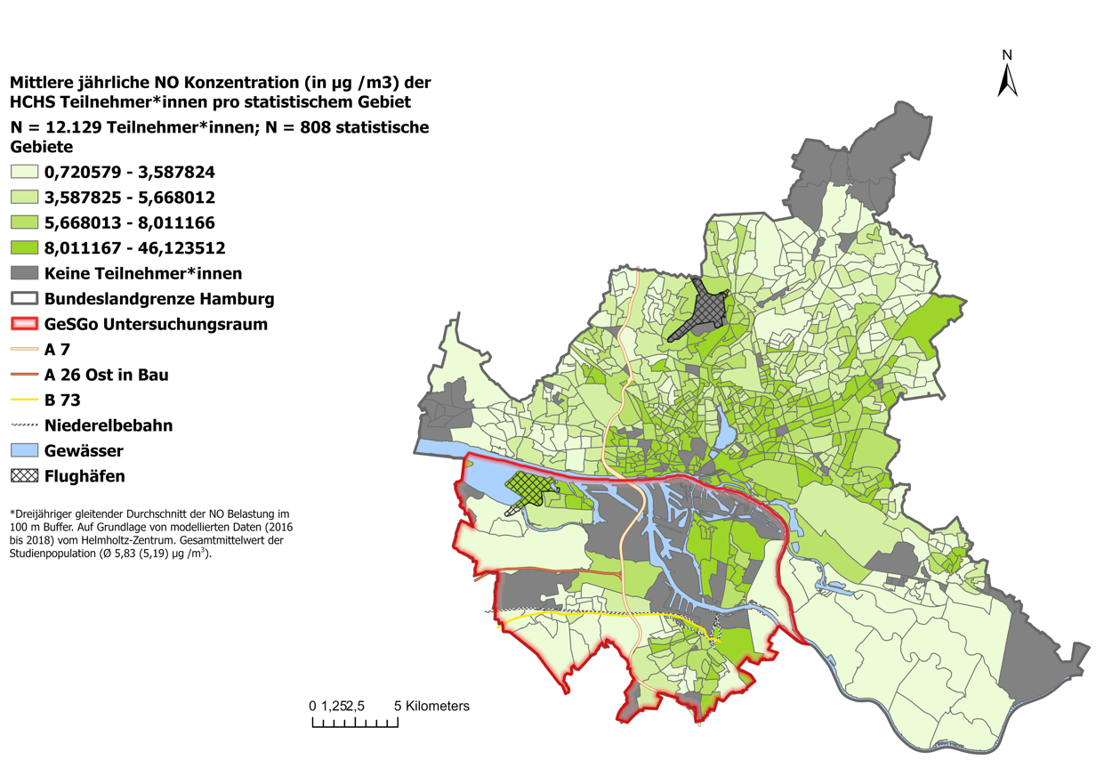

Slide 30
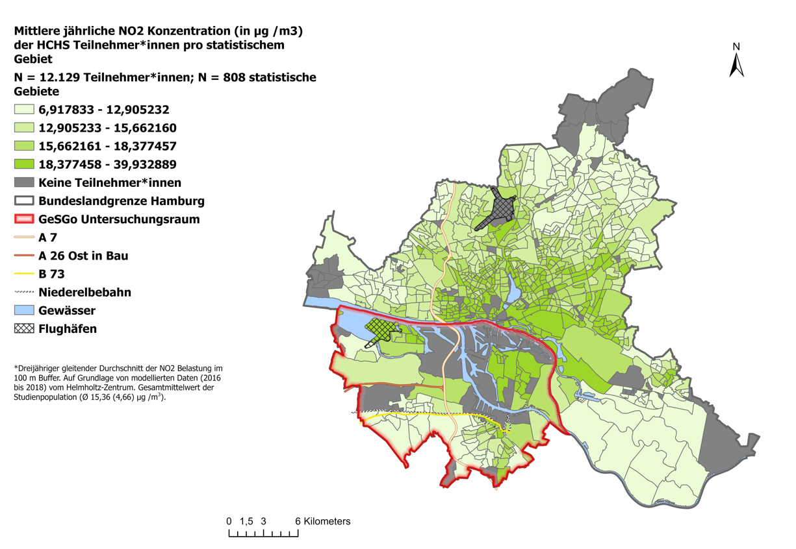

Slide 31
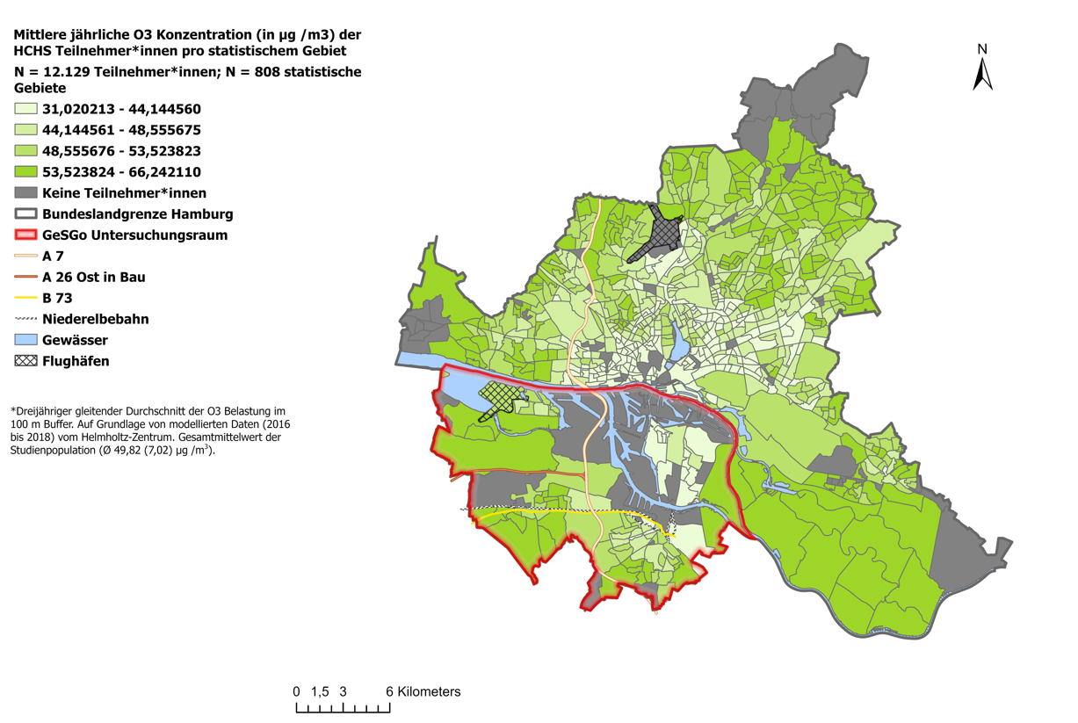

Slide 32

Grünflächen

Slide 33
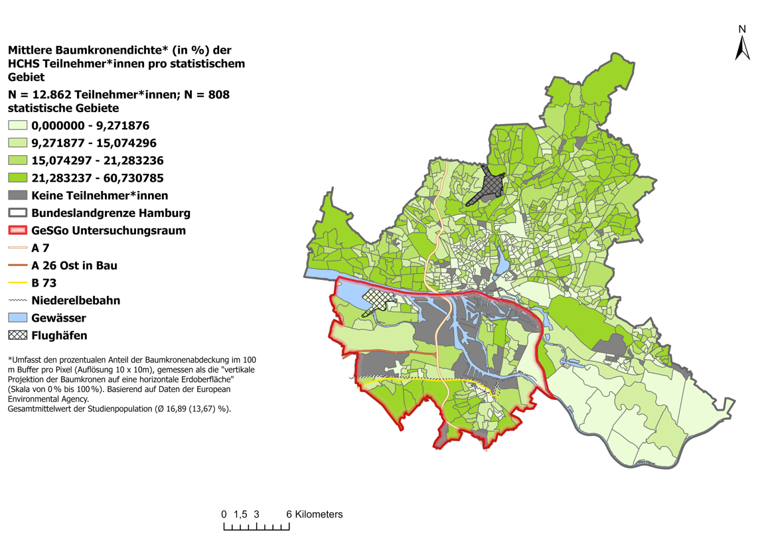

Slide 34
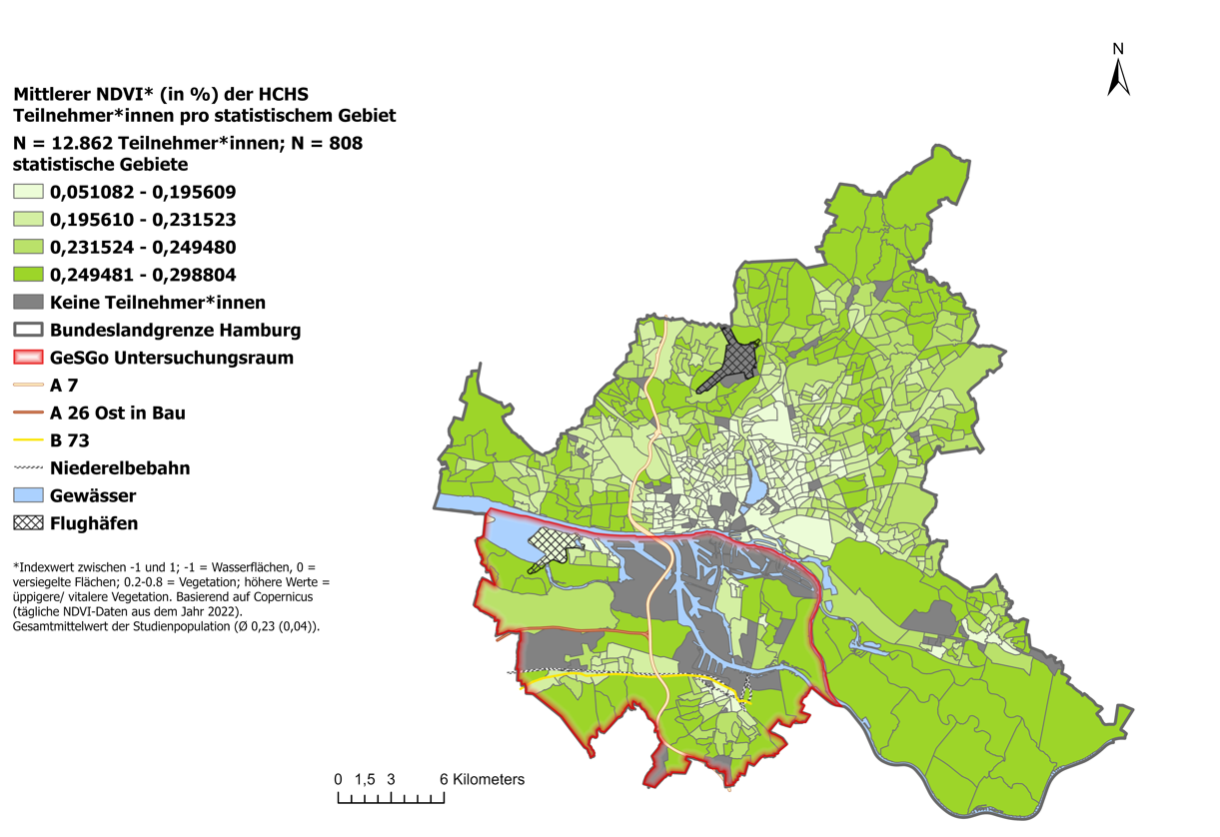

Slide 35
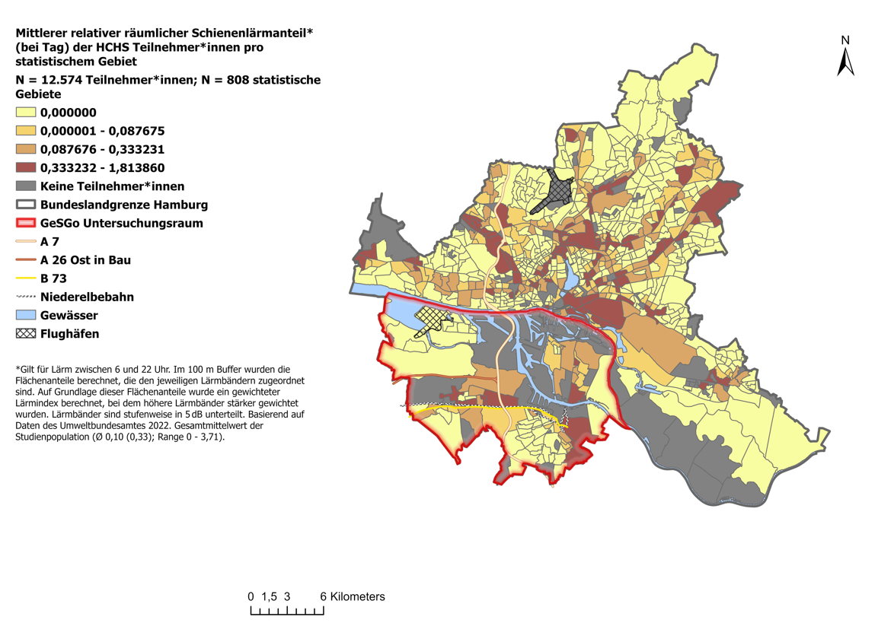

Slide 36
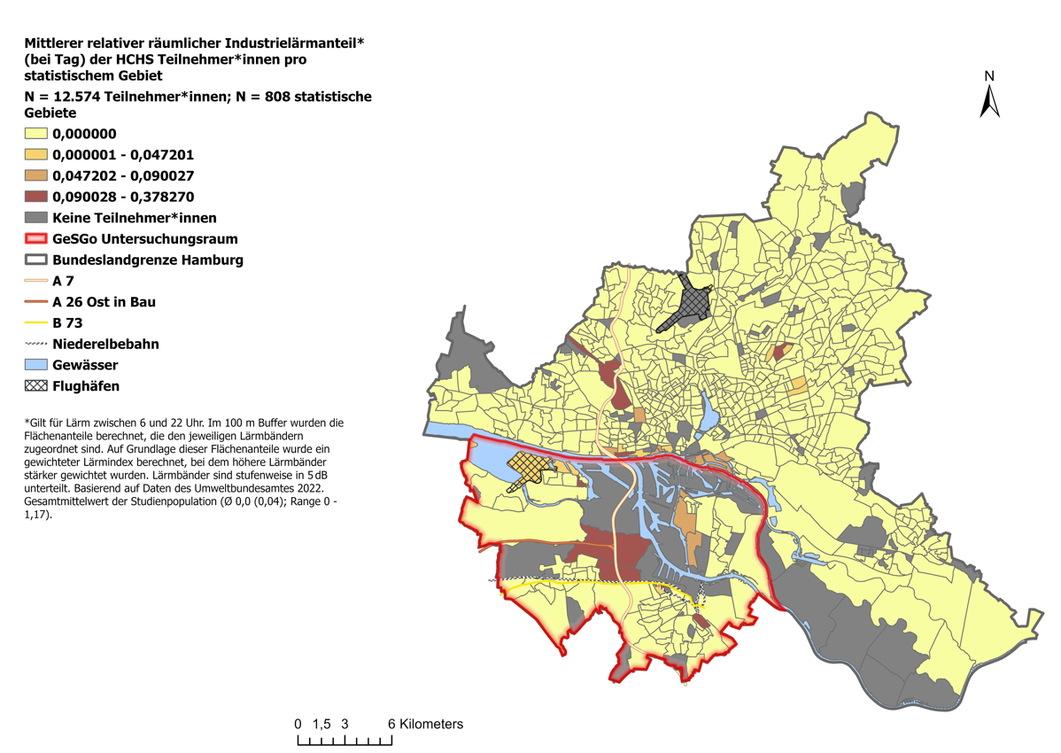

Slide 37
